Slide 1
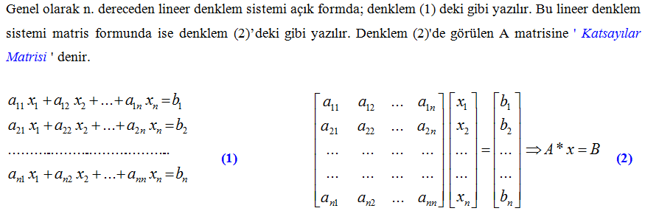
Sayısal Analiz Bölüm3
3. LİNEER DENKLEM SİSTEMLERİNİN ÇÖZÜMÜ

Slide 2
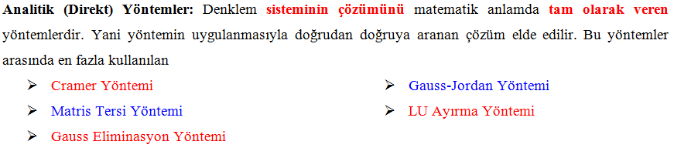
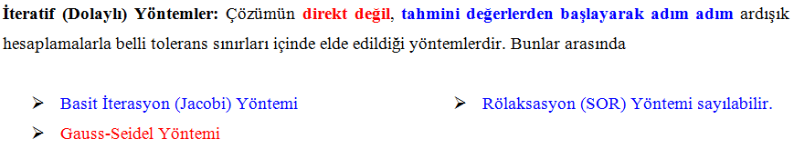
Sayısal Analiz Bölüm3
3. LİNEER DENKLEM SİSTEMLERİNİN ÇÖZÜMÜ

Slide 3
Sayısal Analiz Bölüm3
3. 1. GAUSS ELİMİNASYON YÖNTEMİ
Denklem (2)’deki Lineer denklem takımını çözmek için kullanılan yöntemlerden bir tanesi Gauss Eliminasyon yöntemidir.
Bu yöntem, katsayıları simetrik olmayan, içindeki sıfır sayısı nispeten az olan matris çözümünde daha verimli olarak kullanılır.
Değişkenlerin yok edilmesi ilkesine dayandırılan Gauss Eliminasyon yöntemi iki aşamadan oluşur.
Birinci aşama katsayılar matrisi üst üçgensel hale getirilir.
İkinci aşamada ise çözüm vektörü hesaplanır.

Slide 4
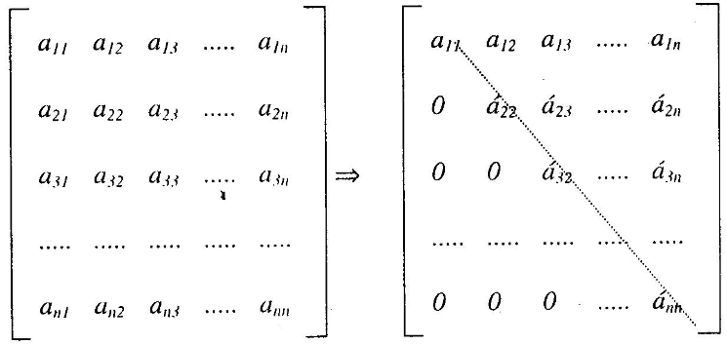
3. 1. GAUSS ELİMİNASYON YÖNTEMİ
Sayısal Analiz Bölüm3
BİRİNCİ AŞAMA katsayılar matrisi üst üçgensel hale getirilir.
A matrisine B matrisi ilave edilerek genişletilir.
Elde edilen yeni (genişletilmiş) matrisin alt üçgeni Satır-Sütun İşlemleri kullanılarak yani İleriye Doğru Eleme ile sıfır yapılır.

Slide 5
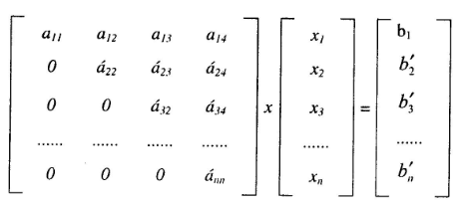
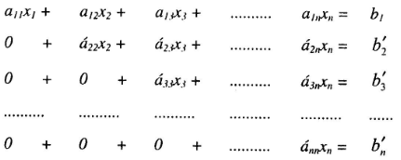
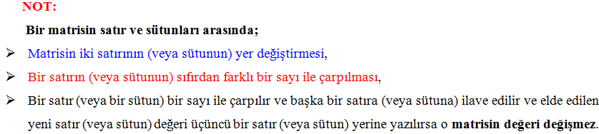
3. 1. GAUSS ELİMİNASYON YÖNTEMİ
Sayısal Analiz Bölüm3
İKİNCİ AŞAMADA : çözüm vektörü hesaplanır.
Geriye Doğru Yerine Koyma ile bilinmeyen değişkeler sondan geriye doğru bulunur.

Slide 6
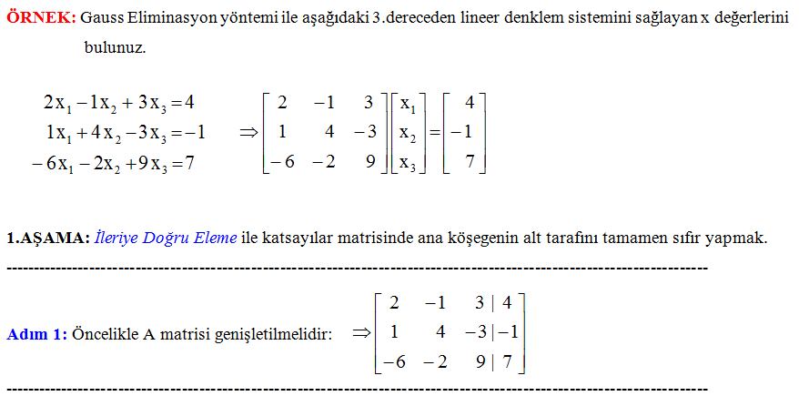
Sayısal Analiz Bölüm3

Slide 7
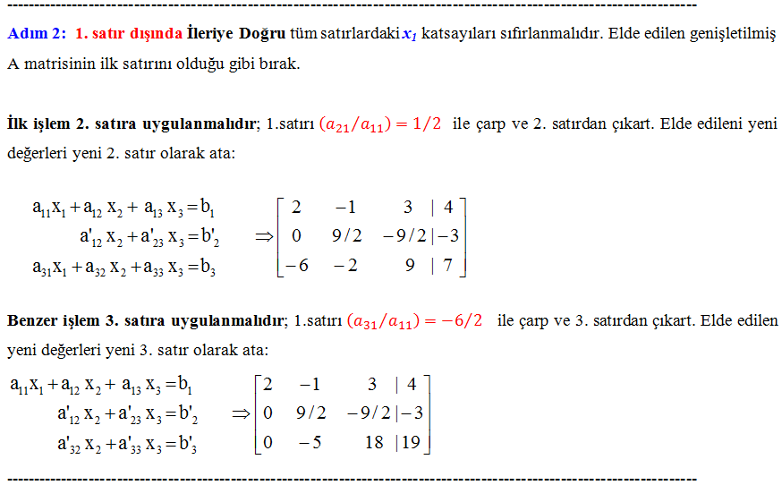
Sayısal Analiz Bölüm-3

Slide 8
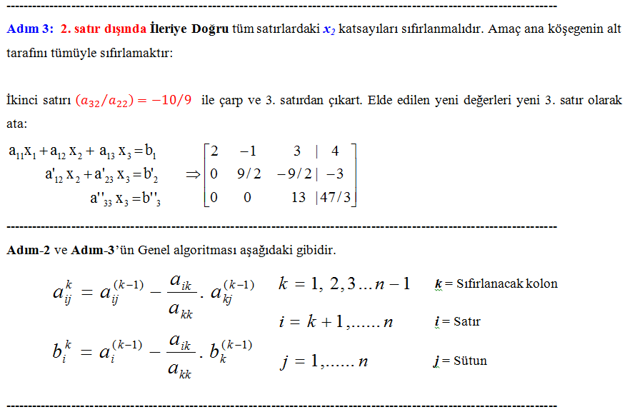
Sayısal Analiz Bölüm3

Slide 9
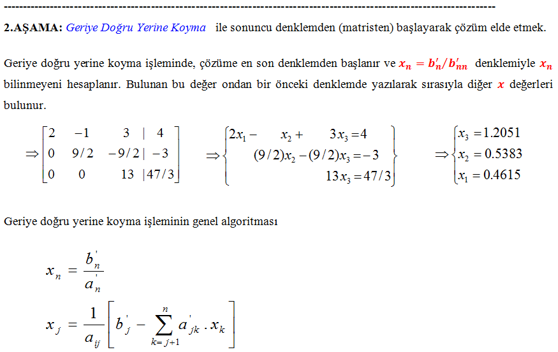
Sayısal Analiz Bölüm3

Slide 10
Sayısal Analiz Bölüm3
Basit Gauss eliminasyon yöntemi için genel bir bilgisayar programı yazmadan önce araştırılması gereken bazı tuzak noktalar vardır. Bunlar
Hem İleriye Doğru Eleme hem de Geriye Doğru Yerine koyma aşamalarında sıfıra bölme olasılığıdır. A matrisinin katsayılarından birinin sıfıra yakın olması durumunda da sorun ortaya çıkar. Bu sorunları kısmen çözebilmek için pivotlama tekniği geliştirilmiştir.
Özellikle büyük sayıda denklem çözüleceği zaman yuvarlama hataları (daha sonraki hesaplama adımlarında) büyük önem kazanır. Genel olarak 100 adımlık işlemlerdeki yuvarlama hataları önem kazanmaya başlar. Hesaplama sonunda elde edilen değerleri Ax=B lineer eşitliğinde yerlerine koyarak bariz bir hatanın oluşup oluşmadığı kontrol edilebilir.

Slide 11
Sayısal Analiz Bölüm-3
Eliminasyon yöntemlerinin tuzaklarını gidermek için
Hesaplamalarda daha fazla anlamlı basamak kullanarak sayıların duyarlılıklarını artırmak
Gauss eliminasyon yönteminde ileri doğru hesaplamalarda paydaya getirilen (pivot) sayı sıfır olduğunda sorun çıkar. Eğer pivot eleman sıfır olmayıp sıfıra yakın bir sayı olsa dahi sorun ortadan kalkmış olmaz. Pivot elemanının altındaki sütunun en büyük katsayısını belirlemek bir avantaj sağlar. Satırların yeri, en büyük eleman pivot elemanı olacak şekilde değiştirilebilir. Bu işleme 'kısmi pivotlama' adı verilir. Eğer sütunlarla birlikte satırlarda en büyük eleman için taranırsa ve sonra yer değiştirilirse bu sürece 'tam pivotlama' adı verilir. Tam pivotlama ortaya çıkan karışıklıklar nedeni ile sık kullanılmaz. Sıfıra bölmeyi önlemenin yanında, pivotlama aynı zamanda yuvarlama hatalarını da en aza indirir.

Slide 12
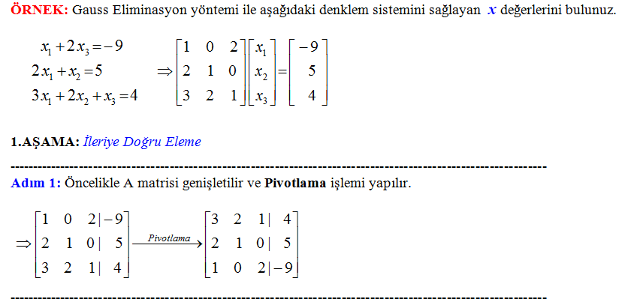
Sayısal Analiz Bölüm3

Slide 13
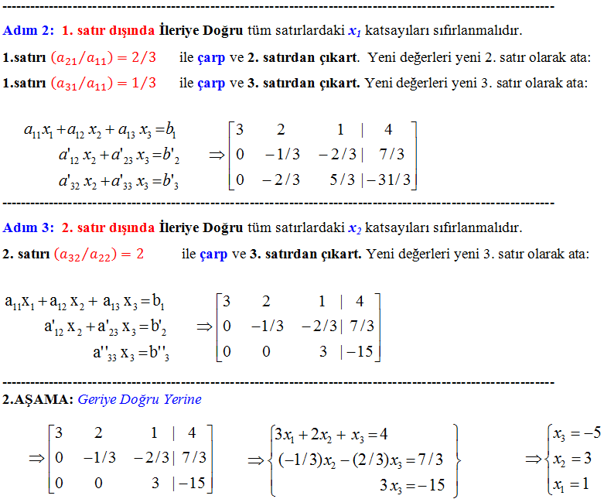
Sayısal Analiz
Bölüm-3

